Slide 1
МБОУ «Мугудайская средняя общеобразовательная школа имени Д.Д. Красильникова»
Программа по профилактике буллинга среди детей подросткового возраста «Путь к успеху»
Оконешникова Мария Афанасьевна- педагог- психолог

Slide 2
Цель: Профилактика буллинга среди детей подросткового возраста в условиях образовательной школы
Задачи:
Расширять способы конструктивного взаимодействия в конфликтных ситуациях;
Оптимизировать межличностные и межгрупповые отношения в классном коллективе;
Обучать навыкам самоконтроля;
Развивать способность понимать и принимать особенности другого человека;
Способствовать развитию позитивного восприятие себя и другого человека.

Slide 3
Критерии оценки планируемых результатов:
1. Знание способов конструктивного взаимодействия и использование их в практической деятельности.
2. Применение навыков самоконтроля.
3. Понимание эмоционального состояния другого человека, своих чувств.
4. Проявление признаков ответственного
поведения в конфликтных ситуациях.
5. Повышение уровня: умения адекватно выражать свои чувства, противостоять давлению и манипуляциям со стороны других людей.

Slide 4
Ожидаемые результаты реализации программы:
Расширение конструктивных способов взаимодействия с окружающими.
Развитие навыков самоконтроля.
Развитие эмпатии.
Повышение ответственности за принятие решений и свои действия.
Оптимизация межличностных и межгрупповых отношений в классном коллективе.

Slide 5
Нормативно-правовое основание программы.
Федеральный закон от 29 декабря 2012 г. № 273-ФЗ «Об образовании в Российской Федерации»
ФГОС среднего (полного) общего образования к результатам освоения обучающимися основной образовательной программы.
Стратегия развития воспитания в Российской Федерации на период до 2025 года.
Методические рекомендации по созданию и развитию служб примирения в образовательных организациях, разосланные письмом МИНОБРНАУКИ РФ
№07-4317 от 18.12.2015.
Распоряжение Правительства РФ от 22.03.2017 N 520-р «Об утверждении Концепции развития системы профилактики безнадзорности и правонарушений несовершеннолетних на период до 2020 года».

Slide 6
Основные направления программы:
1. Диагностическая деятельность
— Проведение первичной диагностики, обработка и интерпретация психодиагностических данных.
— наблюдение за учащимися в различных ситуациях;
— выявление учащихся с отклонениями в поведении в школе и своевременная организация работы по коррекции их поведения;
— изучение уровня эмпатии учащихся;
— изучение склонностей агрессии у учащихся;
— определение положения ребенка в классе сверстников;
— изучение и выявление уровня эмоционального состояния учащихся;
— изучение степени актуальности проблемы буллинга среди подростков.

Slide 7
2. Коррекционно- развивающая работа
— индивидуальное и групповое консультирование по вопросам исправления недостатков поведения;
—проведение индивидуальных и групповых коррекционно- развивающих работ ;
— индивидуальная работа классного руководителя, участкового инспектора, администрации школы с учащимися, требующими коррекции поведения;
— создание условий для развития творческих способностей ребенка, помощь в организации разумного досуга (кружки, спортивные секции и др.);
— вовлечение учащихся в активную общественную работу;
— ненавязчивый контроль со стороны учителя, классного руководителя, участкового инспектора, администрации школы за поведением ребенка в классном коллективе и во внеурочное время;
— привлечение к чтению художественной литературы, запись в библиотеку;
— индивидуальные беседы, встречи с интересными людьми

Slide 8
Диагностическая программа
В исследовании приняли участие 40 учащихся в возрасте 12–17 лет, из них 13 мальчиков, 27 девочки.
Была составлена диагностическая программа исследования, представленная следующими методиками: "Шкала эмоционального отклика" А. Меграбяна и Н. Эпштейна, опросник Басса – Дарки, тест "Описание поведения в конфликте К. Томаса", социометрия (Дж. Морено); опрос, направленный на изучение степени актуальности проблемы буллинга среди подростков.

Slide 9
Анализ результатов исследования позволил сделать следующие выводы:
Итоги опросника"Шкала эмоционального отклика" А. Меграбяна и Н. Эпштейна
15% детей имеют низкий уровень развития эмпатии. Они испытывают затруднения в установлении контактов с людьми, некомфортно чувствуют себя в большой компании, не понимают эмоциональных проявлений и поступков, часто не находят взаимопонимания с окружающими

Slide 10
Итоги шкалы личностной тревожности. (А.М.Прихожан)

Slide 11
Итоги опросника Басса – Дарки
20% подростков склонны к агрессии. У таких детей велико стремление к применению физической силы, высокий уровень негативизма как оппозиционная мера поведения.

Slide 12
Итоги опросника Басса – Дарки
У 13% участников исследования высокий показатель по шкале "обида", трактуемая авторами опросника Басса – Дарки как зависть и ненависть к окружающим.

Slide 13
Итоги теста "Описание поведения в конфликте К. Томаса"
20% испытуемых предпочитают стратегию соперничества. Они стремятся добиться удовлетворения своих интересов в ущерб другому. Около 62% – готовы к сотрудничеству, т. е. приходят к альтернативе, полностью удовлетворяющей интересы обеих сторон. 14,5% подростков выбирают избегание, или уход, для которого характерно отсутствие стремления как к кооперации, так и к достижению собственных целей. Около 2,5% – могут пойти на компромисс как соглашение между участниками конфликта, достигнутое путем взаимных уступок. 0% детей предпочитают стратегию приспособления – принесение в жертву собственных интересов ради другого.

Slide 14
Итоги социометрии (Дж. Морено)
По результатам применения социометрической методики, 7,5% подростков могут быть отнесены к категории "непринятые". Это члены группы, имеющие нулевой статус и самоустранившиеся от участия в групповом взаимодействии. Причинами такого поведения могут быть личностные особенности (например, застенчивость, интроверсия, чувство неполноценности и неуверенности в себе и другое).

Slide 15
Итоги опроса, направленный на изучение степени актуальности проблемы буллинга среди подростков.

Slide 16
Итоги уровня воспитанности (Капустин Н.П.)

Slide 17
Этапы реализации Программы
I этап- подготовительный.
1. Проведение первичной диагностики, обработка и интерпретация психодиагностических данных.
2. Разработка коррекционной программы.
II этап- практический
2. 1. Проведение коррекционных занятий по разработанной коррекционно-развивающей программе
III этап- аналитический
3.1 Проведение повторной диагностики с детьми. Анализ и интерпретация психодиагностических данных. Оценка эффективности коррекционной работы.

Slide 18
Основные направления программы:
1. Диагностическая деятельность
— Проведение первичной диагностики, обработка и интерпретация психодиагностических данных.
— наблюдение за учащимися в различных ситуациях;
— выявление учащихся с отклонениями в поведении в школе и своевременная организация работы по коррекции их поведения;
— изучение уровня эмпатии учащихся;
— изучение склонностей агрессии у учащихся;
— определение положения ребенка в классе сверстников;
— изучение и выявление уровня эмоционального состояния учащихся;
— изучение степени актуальности проблемы буллинга среди подростков.

Slide 19
2. Коррекционно- развивающая работа
Создание условий для профилактических работ с учащимися.
Составление программу по профилактике буллинга среди детей подросткового возраста «Путь к успеху»;
Проведение индивидуальных и групповых коррекционно- развивающих работ ;

Slide 20
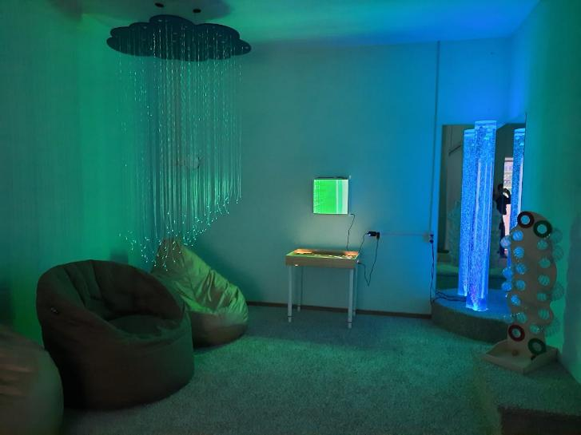
Кабинет релаксации

